Slide 1
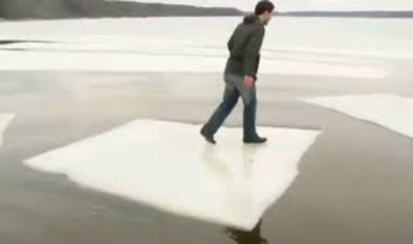
Kaip elgtis ant ledo
Gabrieliaus Baliūno prezentacija

Slide 2
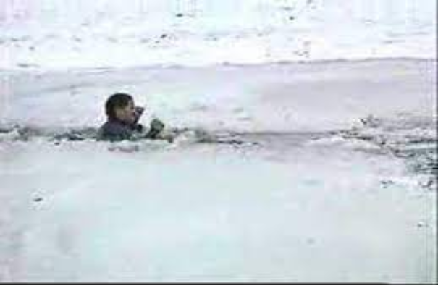
Šiame pristatyme pristatysiu apie saugumą ant ledo

Slide 3
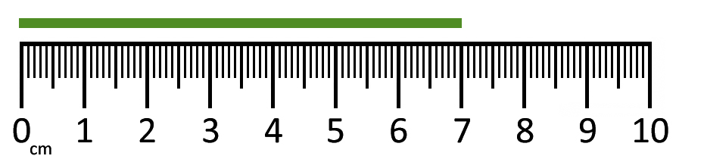
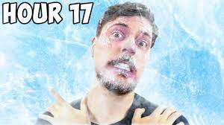
Kaip atpažinti netvirtą ledą
Ledas laikomas tvirtu, jeigu jo storis yra daugiau kaip 7 cm.
Tačiau, kad ledas išlaikytų grupę žmonių, jis turi būti ne plonesnis kaip 12 cm.
Tvirtas ledas visada turi mėlyną arba žalią atspalvį, o matinės baltos spalvos arba geltono atspalvio ledas yra netvirtas.

Slide 4
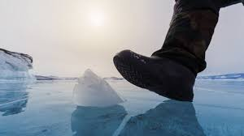
Prieš lipant ant ledo
apsidairykite, ar arti nėra praminto takelio. Jeigu yra, eikite jomis, nes tai jau išbandytas kelias;
einant ledu reikia turėti lazdą. Jeigu į ledą sudavus lazda ant jo pasirodo vanduo, reikia nedelsiant grįžti į krantą;
eiti reikia čiuožiant, neatitraukiant kojų nuo ledo. Jeigu esate su slidėmis, tai atsisekite slidžių tvirtinimus, kad jas greitai galima būtų nusimesti nuo kojų. Slidžių lazdas laikykite rankose, plaštakų neprakiškite pro kilpas;
jeigu ledu eina grupė žmonių, reikia laikytis atstumo ne mažiau kaip 5 metrai;
einant ledu reikia aplenkti vietas, kurios užneštos sniegu arba pripustytos pusnių, nes po sniegu ledas visada yra plonesnis;
ypač atsargiems reikia būti prie kranto, nes čia ledas silpnesnis ir jame gali būti įtrūkimų; ledas labai pavojingas atodrėkių metu;
ant ledo ypač mėgsta žaisti vaikai, nepalikite jų be priežiūros.

Slide 5
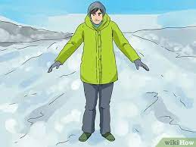
Jei ilūžote
nepraraskite savitvardos;
ropškitės ant ledo į tą pusę iš kurios atėjote, o ne plaukite pirmyn;
nesikapanokite vandenyje ir visu kūno svoriu neužgulkite ledo krašto. Ant ledo užšliaužti reikia plačiai ištiesus rankas, kad padidėtų atramos plotas. Pasistenkite kaip galima daugiau krūtine užgulti ledą, paskui atsargiai ant jo iškelti vieną koją, po to kitą;
užšliaužus ant ledo negalima tuojau pat stotis, reikia nusiridenti nuo eketės kuo toliau į tą pusę iš kur atėjote, nes ten ledas tvirtesnis. Tik išlipus ant kranto reikia bėgti, kad sušiltumėte ir kuo greičiau pasiekti šiltą vietą.

Slide 6
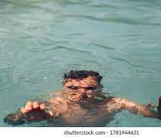
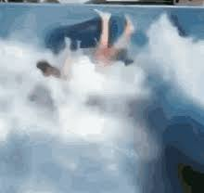
Gelbėjant skęstantįjį
jeigu pamatėte skęstantį žmogų, tuoj pat šaukite jam, kad skubate į pagalbą;
gelbėjant reikia veikti greitai ir ryžtingai, nes žiemą vandenyje žmogus greitai sušąla, o permirkę drabužiai neleidžia jam ilgai išsilaikyti vandens paviršiuje;
artintis prie eketės reikia labai atsargiai, geriausia šliaužte, plačiai ištiesus rankas. Jei yra galimybė, po savimi pakiškite slides ar lentą ir šliaužkite ant jos;
prišliaužti prie pat eketės krašto negalima, nes ledas įlūš, jeigu mėginsite skęstančiajam paduoti ranką ir jį traukti. Ledas išlaiko žmogų tik už 3–4 m nuo eketės krašto, todėl skęstančiajam reikia paduoti slidę, slidžių lazdą, lentą ar numesti virvę. Jeigu nelaimės vietoje yra keli gelbėtojai, jie gali paimti vienas kitą už kojų ir atsigulę ant ledo sudaryti grandinę iki eketės.

Slide 7
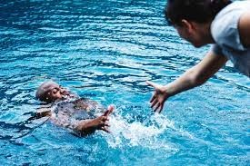
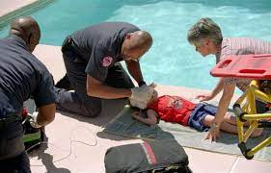
Išgelbėjus žmogų
ištraukus žmogų ant ledo, reikia su juo kuo toliau šliaužti nuo pavojingos vietos ir kuo greičiau jį pristatyti į šiltą vietą;
čia nukentėjusįjį sušildyti, pagirdyti karšta arbata, perrengti sausais drabužiais, suteikti pirmąją medicinos pagalbą.

